Slide 1
MIDI音乐介绍
for: 三 （5）班家长课堂

Slide 2
内容介绍
什么是MIDI音乐
MIDI制造商协会（MMA）和规范；
MIDI音乐设备；
MIDI音乐对我们的意义
计算机＋程序员＋音乐家创作音乐；
计算机数字化和MIDI音乐；
MIDI软件介绍
MIDI文件的生成方式
演示
JAVA程序生成MIDI文件；
MidiEditor编辑生成MIDI文件；
直接修改MIDI文件；

Slide 3
什么是MIDI音乐 MIDI制造商协会（MMA）和规范
MIDI制造商协会（MMA）
MIDI = Musical Instrument Digital Interface, 乐器数字接口；MIDI是编曲界最广泛的音乐标准格式，可称为“计算机能理解的乐谱”；
MIDI is a technical standard that describes a communications protocol, digital interface, and electrical connectors and allows a wide variety of electrical musical instruments, computers and other related music and audio devices to connect and communicate with on another.
MMA协会发展，推广和保护MIDI技术；定义MIDI规范；
MIDI Manufactures Association (MMA): The MMA is responsible for the development, promotion, and protection of MIDI technology.
MIDI规范
MIDI电子规范和通讯协议；
MIDI 1.0 Detailed Specification (Electrical Specification and Protocol)
General MIDI 1开发向导和标准；
General MIDI 1 (including GM Developer Guidelines)
标准MIDI文件规范；
Standard MIDI Files
MIDI机器控制规范；
MIDI Machine Control
MIDI时间码规范
MIDI Time Code

Slide 4
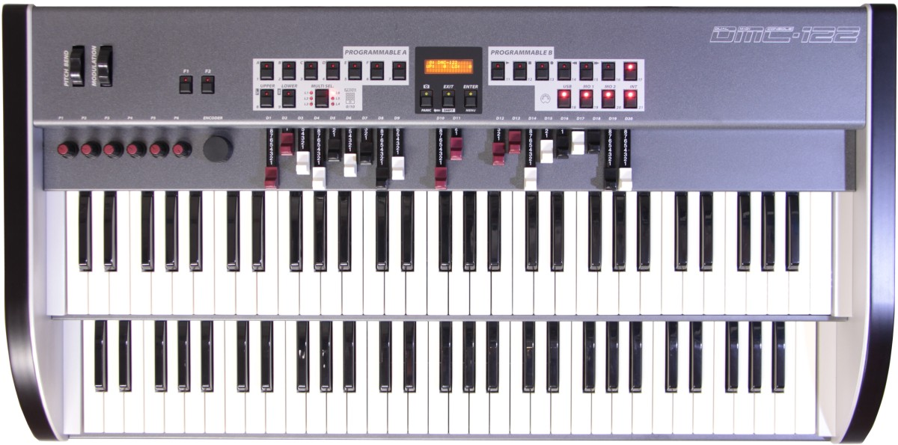
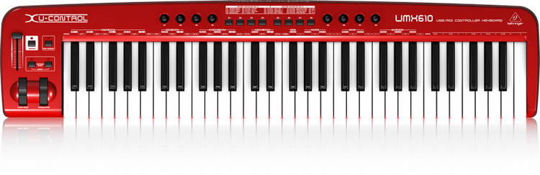
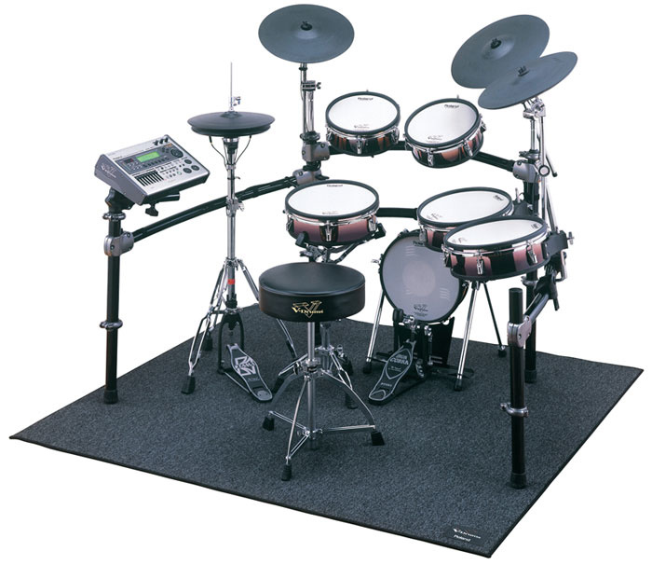
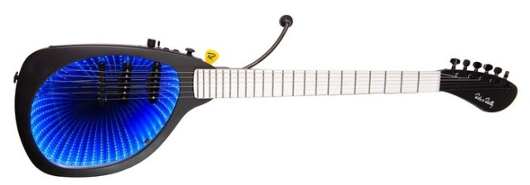
什么是MIDI音乐 MIDI音乐设备

